Slide 1
Pengolahan Citra Digital
Morphological Image Proccessing
Oleh :
Very Kurnia Bakti, M.Kom

Slide 2

Operasi Morfologi
Operasi morfologi merupakan operasi yang umum dikenakan pada citra biner (hitam-putih) untuk mengubah struktur bentuk objek yang terkandung dalam citra.
Contoh aplikasi / operasi Morfologi:
Menutup lubang pada citra
Memisahkan objek
Membentuk filter spasial.
Memperoleh skeleton (rangka) objek.
Menentukan letak objek di dalam citra.
Memperoleh bentuk struktur objek.

Slide 3
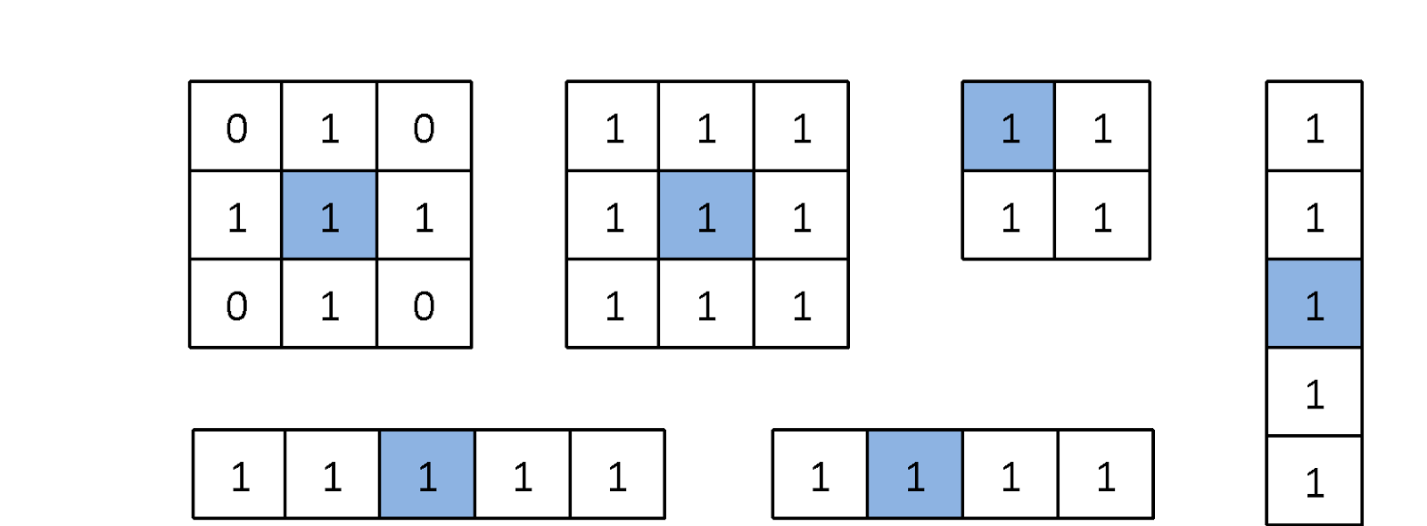
Operasi Morfologi
Operasi morfologi umumnya melibatkan 2 (dua) masukan:
Citra masukan yang akan dikenai operasi morfologi
Kernel atau structuring element dengan sebuah titik pusat (hotspot)
Contoh Kernel

Slide 4
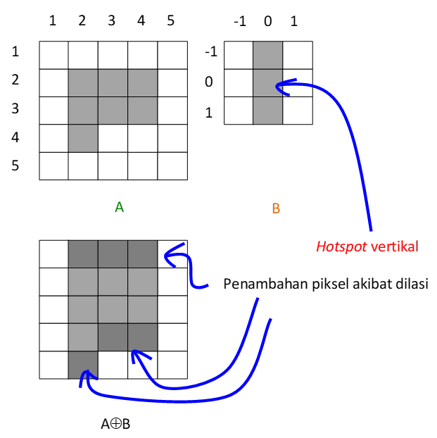
Operasi Dilasi
Operasi dilasi biasa dipakai untuk mendapatkan efek pelebaran terhadap piksel yang bernilai 1.
Simbol Operasi Dilasi
A⊕B

Slide 5
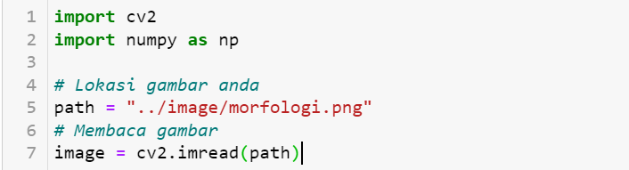
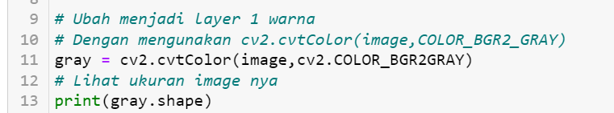

Operasi Dilasi
Operasi Dilasi
Import pustakan yang diinginkan,
Dan membaca gambar
Ubah citra menjadi keabu –abu dan lihat ukuran citra tersebut
Buat structuring element dengan fungsi numpy

Slide 6

Operasi Dilasi
Lakukan operasi dilasi dengan fungsi cv2.dilate(image,kernel,iterations)
Image
structuring
element
Melakukan perulangan
Literasi hanya sekali

Slide 7
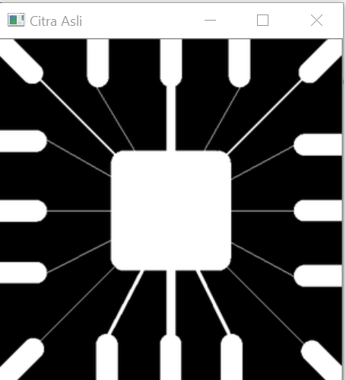
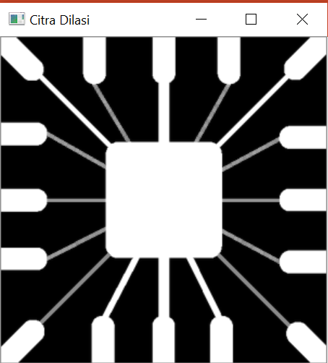
Operasi Dilasi
Citra Asli
Citra Dilasi

Slide 8
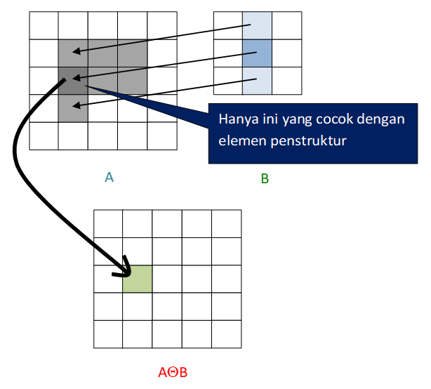
Operasi Erosi
Operasi erosi mempunyai efek memperkecil struktur citra
Atau menghilangkan garis – garis tipis
Simbol Operasi Dilasi
AΘB

Slide 9
Operasi Erosi
Import pustakan yang diinginkan,
Dan membaca gambar
Ubah citra menjadi keabu –abu dan lihat ukuran citra tersebut
Buat structuring element dengan fungsi numpy

Slide 10
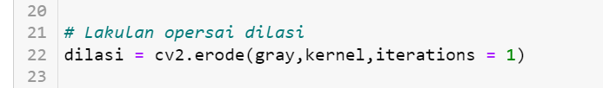
Operasi Erosi
Lakukan operasi Erosi dengan fungsi cv2.erode(image,kernel,iterations)
Image
structuring
element
Melakukan perulangan
Literasi hanya sekali

Slide 11
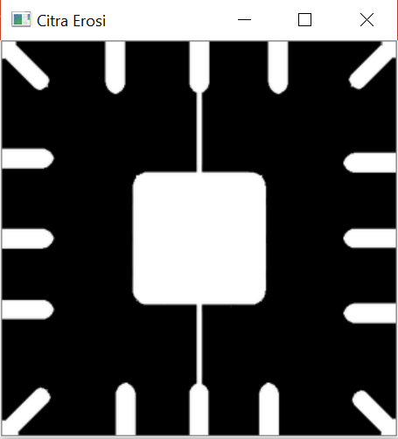
Operasi Erosi
Citra Asli
Citra Erosi

Slide 12
Operasi Opening dan Closing
Operasi opening adalah operasi erosi yang diikuti dengan dilasi dengan menggunakan elemen penstruktur yang sama. Operasi ini berguna untuk menghaluskan kontur objek dan menghilangkan seluruh piksel di area yang terlalu kecil untuk ditempati oleh elemen penstruktur.
Operasi closing berguna untuk menghaluskan kontur dan menghilangkan lubang-lubang kecil. Operasi closing dilaksanakan dengan melakukan operasi dilasi terlebih dahulu dan kemudian diikuti dengan operasi erosi.

Slide 13
Operasi Opening dan Closing
Import pustakan yang diinginkan,
Dan membaca gambar
Ubah citra menjadi keabu –abu dan lihat ukuran citra tersebut
Buat structuring element dengan fungsi numpy

Slide 14
Operasi Opening dan Closing
Lakukan operasi Opening dengan fungsi cv2.morphologyEx(img, cv2.MORPH_CLOSE, kernel)
image
Cv2.MORPH_OPEN untuk melakukan operasi Opening dan Cv2.MORPH_CLOSING untuk melakukan operasi Closing

Slide 15
TERIMAH KASIH

